Slide 1
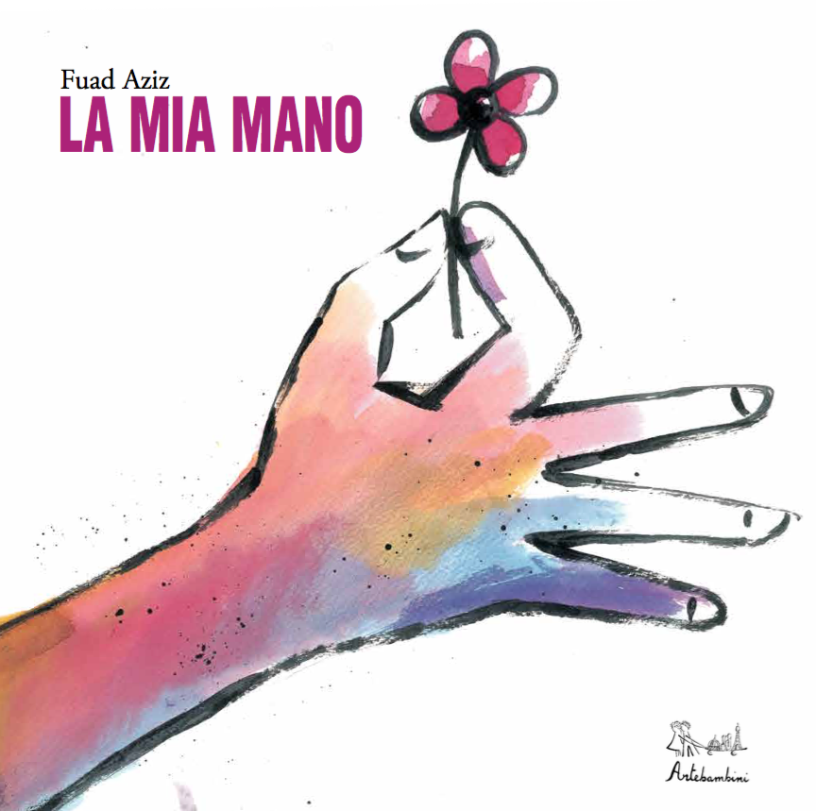
P A C E
In attesa del periodo pasquale e alla luce degli eventi storici nei quali i bambini si trovano a vivere, abbiamo pensato di riflettere con loro sul tema della pace a partire dalla lettura del libro “la mia mano”.
Quando un amico mi fa arrabbiare succede che il sangue non riesce a mandare via la rabbia. CARLOTTA
Si dà la mano della pace. MARGHERITA
Quando un amico mi fa venire le lacrime… chiedo scusa e poi torniamo amici. ALESSANDRO
Quando Giacomo mi ha detto una cosa cattiva, io ho fatto pace con la mano. ANDREA
Per fare la pace ci abbracciamo e ci diamo la mano. HASSINE

